Slide 1
MULTIMEDIALNY
SCENARIUSZ ZAJĘĆ

Slide 2
Edukacja:
Poziom:
Temat:
Czas realizacji:
polonistyczna
i społeczna
klasa II
Polskie symbole
narodowe
1 godz. lekcyjna

Slide 3
SPIS TREŚCI
CELE
ŚRODKI DYDAKTYCZNE
METODY I FORMY PRACY
PRZEBIEG ZAJĘĆ

Slide 4
CELE
Ogólne
Szczegółowe
kształcenie wiedzy o symbolach narodowych;
rozwijanie tożsamości narodowej.
Uczeń:
wie, co znaczy pojęcie symbole narodowe;
potrafi wymienić symbole narodowe;
potrafi wskazać symbole narodowe Polski.

Slide 5
ZAGADNIENIA
Kształcenie wiedzy o polskich symbolach narodowych

Slide 6
METODY I FORMY PRACY
ŚRODKI DYDAKTYCZNE
Metody i formy pracy
Środki dydaktyczne
burza mózgów;
pogadanka
praca w grupach
gry interaktywne
praca z komputerem
komputer
przeglądarka internetowa

Slide 7
PRZEBIEG ZAJĘĆ
Powitanie z uczniami.
Wprowadzenie do tematu - Nauczyciel włącza film edukacyjny https://www.youtube.com/watch?v=DCwEJ9tHt5c
Pytania związane z obejrzanym filmem: jakie znacie symbole narodowe?
  Przypomnienie legendy o Czechu, Lechu i Rusie;
  Rozwijanie kreatywności u uczniów oraz umiejętności słuchania ze zrozumieniem.
Omówienie symboli narodowych Polski.
Podsumowanie zajęć i zakończenie lekcji.

Slide 8
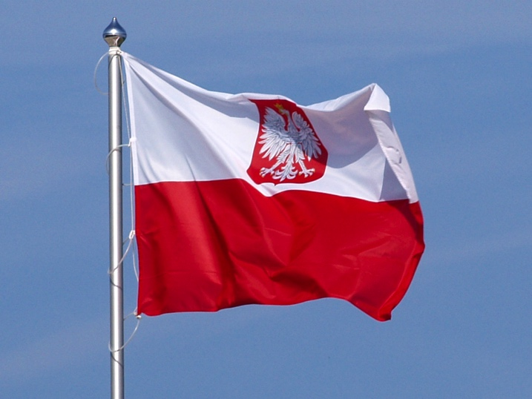

Slide 9



